Slide 1
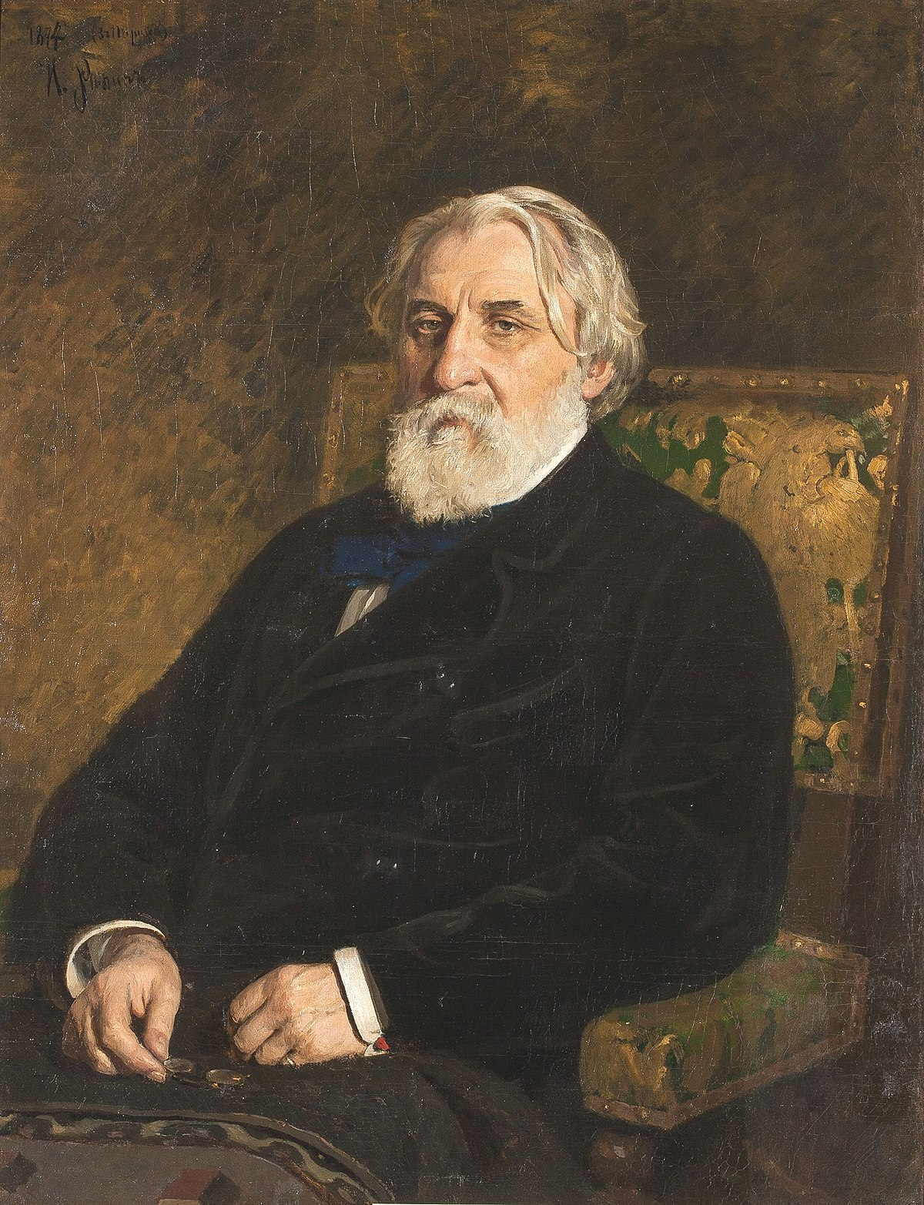
Творческий путь И.С.Тургенева
Роман «Отцы и дети»

Slide 2
Историческая ситуация
В 40-е годы XIX века в России появились 2 политические силы: это были дворяне-либералы и революционеры-разночинцы.
Дворяне-либералы считали, что обществу необходимы реформы и выступали против революции.

Slide 3
Разночинцы (или демократы) были людьми из разных сословий – из мелких дворян и чиновников, из семей священников и т.д. Разночинцы были уверены, что для того, чтобы изменить общество, необходима революция.

Slide 4
В 1861 году произошло важное событие: было отменено крепостное право.
Но эта реформа не решила очень многих проблем, так как крестьянам дали свободу, но земля по-прежнему принадлежала не им, а дворянам.

Slide 5
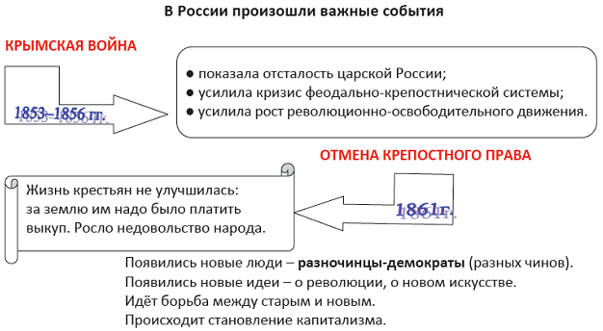

Slide 6
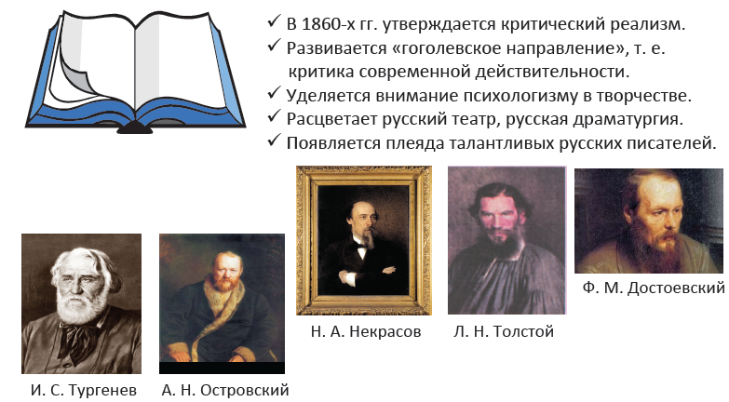

Slide 7
Творческий путь И.С. Тургенева
Иван Сергеевич Тургенев родился в городе Орле в дворянской семье. Его отец был из старинного дворянского рода, а мать – богатая помещица. Тургенев рос в ее имении Спасское-Лутовиново. Здесь он научился чувствовать русскую природу, узнал жизнь крестьян. Уже в детстве он ненавидел крепостное право.

Slide 8

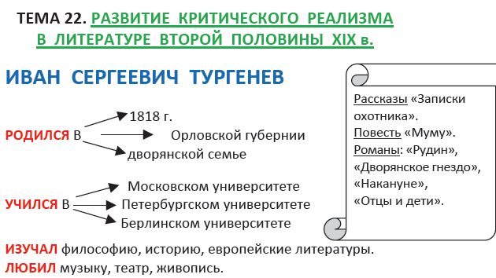

Slide 9
В 1827 семья переехала в Москву; вначале Тургенев обучался в частных пансионах и у хороших домашних учителей, затем, в 1833, поступил на словесное отделение Московского университета, в 1834 перешел на историко-филологический факультет Санкт-Петербургского университета. Он начал писать стихи, переводил произведения Шекспира и Байрона.

Slide 10
Вернувшись в Россию, он поступил на службу в Министерство внутренних дел. Писатель жил в Москве и сблизился со многими литераторами. Его объединяла с ними ненависть к крепостному праву. Под их влиянием Тургенев отказался от романтизма и перешел к реализму.

Slide 11
«Записки охотника»
С 1841 по 1852 год Тургенев писал цикл лирических рассказов «Записки охотника». В нем он впервые в русской литературе показал типы русских крестьян, их характеры со всеми их достоинствами и недостатками.
Крепостное право в «Записках охотника» - это жестокая и мертвая сила.

Slide 12
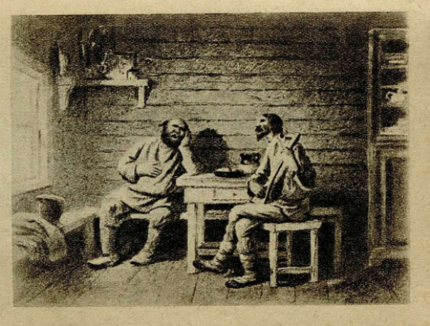

Slide 13
В 1852 году умер Н.В. Гоголь. Тургенев написал некролог, в котором назвал Гоголя великим писателем. Цензура запретила печатать этот некролог, но он был опубликован. За это Тургенева сослали на некоторое время в его родовое имение Спасское-Лутовиново.

Slide 14
С 1856 году И.С. Тургенев писал романы. Его романы – социально-психологические: «Рудин», «Дворянское гнездо», «Накануне» и др. В них писатель создал образы уходящей дворянской культуры и новых героев эпохи разночинцев и демократов. Один из самых известных его романов – это роман «Отцы и дети».

Slide 15
После 1856 года Тургенев жил в основном за границей. Он был первым русским писателем, который стал известен в Европе. Благодаря нему Европа узнала русскую литературу.
В последние годы жизни он переводил книги русских писателей на иностранные языки, писал стихотворения в прозе.

Slide 16
Роман «Отцы и дети»
Роман «Отцы и дети» был написан Тургеневым в 1861 году. Время действия романа – 1859 год. Цель писателя - показать в романе новые общественные силы - либералов-дворян и демократов-разночинцев.

Slide 17
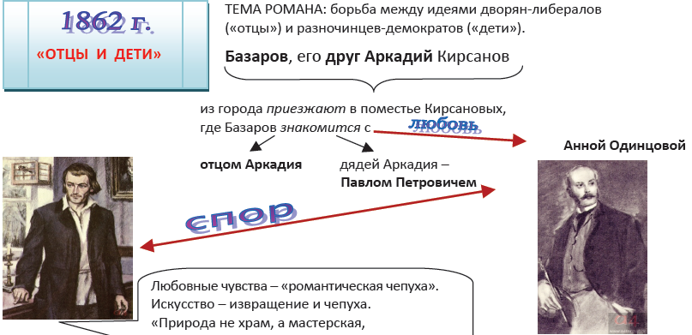

Slide 18
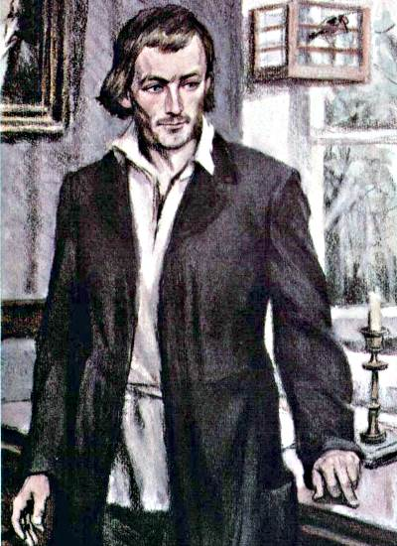
Главный герой романа
Студент-медик Евгений Базаров. Он разночинец. Базаров – противоречивый человек. С одной стороны, он очень умен и образован. С другой, он считает себя нигилистом, т.е. человеком, который отрицает авторитеты и идеалы.

Slide 19
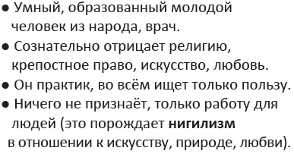

Slide 20
Взгляды Базарова
Истинны для него только научные факты. Человек с точки зрения Базарова – это только биологический организм, в котором нет ничего духовного. Он считает, что искусство бесполезно, что естественные науки гораздо нужнее человеку, чем поэзия или музыка. Он не верит в любовь и считает, что природа нужна человеку только для того, чтобы сделать жизнь общества лучше.

Slide 21
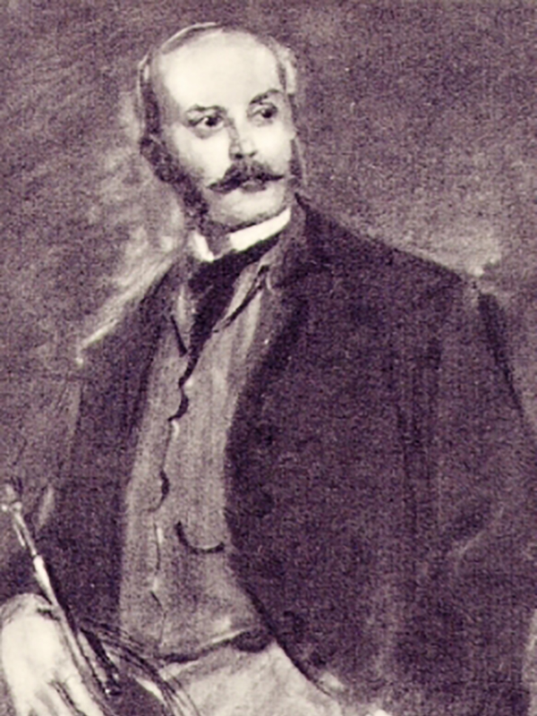
Образ Павла Кирсанова
В романе Базарову противостоит типичный аристократ – Павел Петрович Кирсанов. Западная культура ему ближе, чем русская, он не знает жизни родного народа.

Slide 22
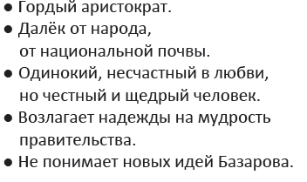

Slide 23
Основной конфликт
Конфликт между Базаровым и Кирсановым - это не частный конфликт между двумя людьми, это конфликт между двумя политическими силами: разночинцами и дворянами-либералами. Базаров и Кирсанов много спорят о разных вещах. Например, Базаров считает, что только разрушение общественной системы может изменить общество. А Кирсанов уверен, что изменить общество можно только реформами. Базаров в спорах с Кирсановым всегда побеждает.

Slide 24
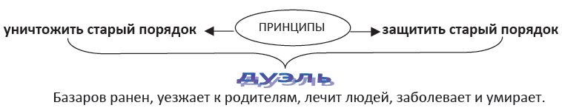

Slide 25
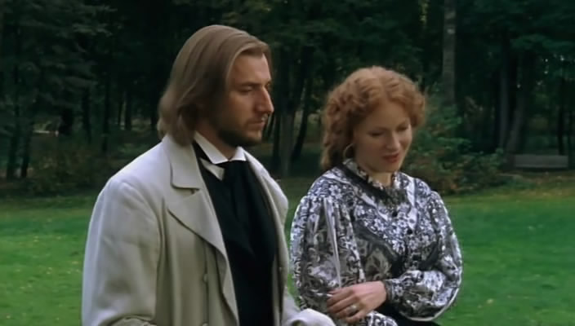
Базаров и Одинцова

Slide 26
В романе Тургенев проверяет взгляды Базарова различными жизненными ситуациями. Жизнь оказалась сложнее теорий героя. Базаров понял, что многие его взгляды были неправильными. Поэтому жизнь ему стала недорога.

Slide 27
В романе поставлен вопрос: нужны ли России такие люди, как Базаров? С одной стороны он нигилист, а жизнь показала, что нигилизм – это плохая теория.

Slide 28
«Новый» человек
С другой стороны, Базаров намного выше этой теории: он умный, думающий, благородный человек, образованный и трудолюбивый.
Это новый тип людей, по мнению Тургенева, нужен России.

Slide 29
В конце романа Базаров тяжело заболел и умер. Его смерть символична: Тургенев показал, что герой одинок, он очень рано появился в России и еще ничего не может изменить в российском обществе.

Slide 30
Роман «Отцы и дети» вызвал очень много споров. Его критиковали и разночинцы, и либералы. Он сыграл большую роль в развитии русского социально-политического романа.

Slide 31
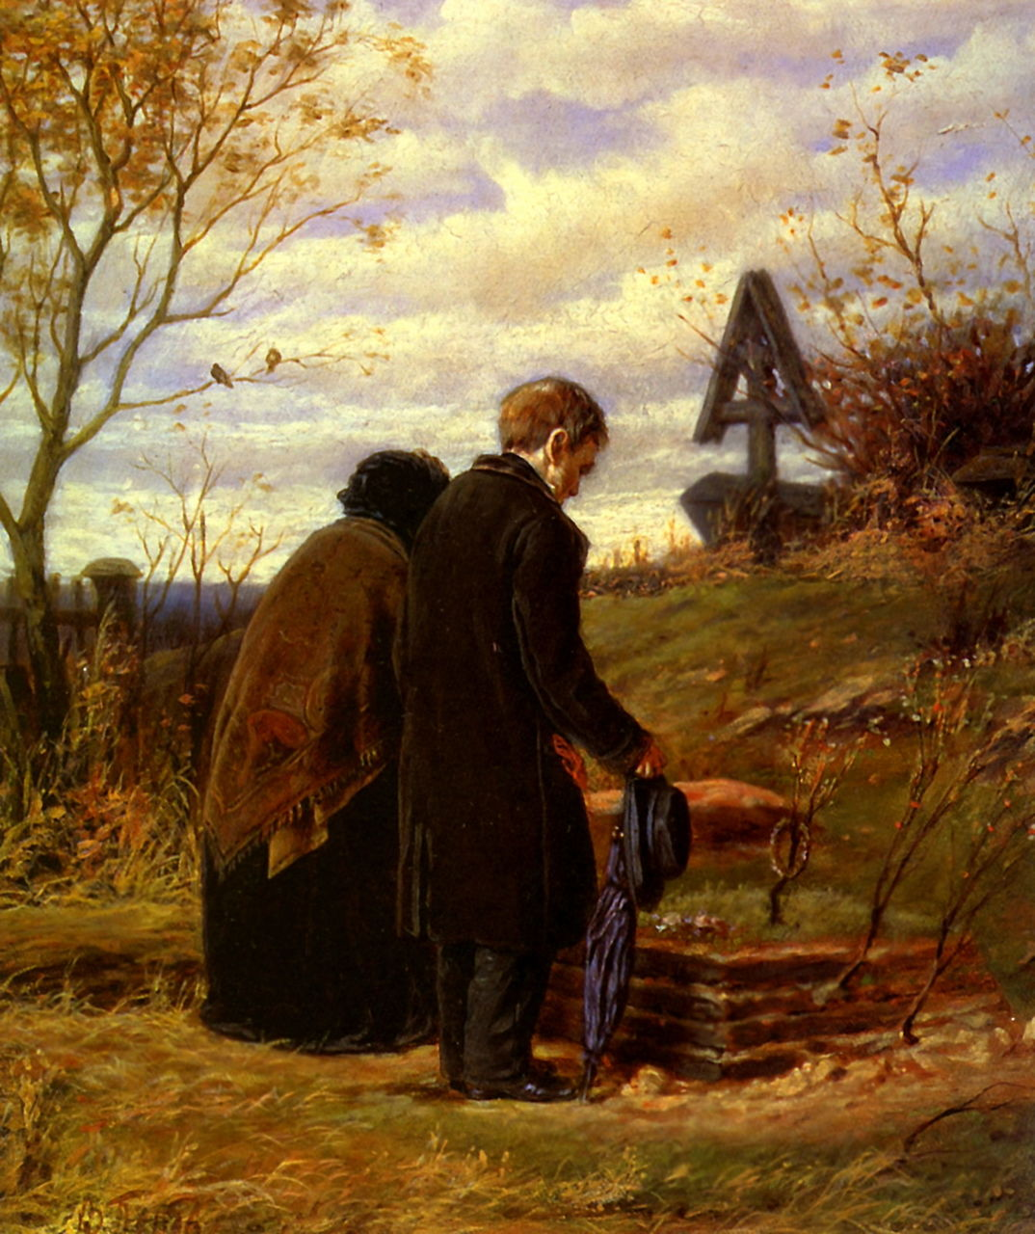

Slide 32
Поэтика названия
  Философский смысл
В романе показан вечный конфликт между поколениями.
Социальный
Тургенев показал революционеров-демократов «детьми», а дворян-либералов «отцами».

Slide 33
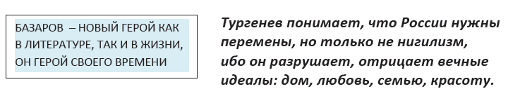

Slide 34
